Slide 1

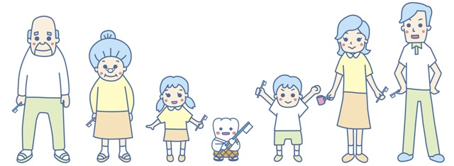
8020達成型社会の 産業歯科保健 （パート１ 歯・口腔の健康と全身の健康）
＜2025年12月第2版＞
公益社団法人 日本歯科医師会

Slide 2

1978
1988
2013
2000
健康づくり対策の流れ
2024～2035
昭和53年～
第１次
国民健康づくり対策
健康診査の充実
市町村保健センター
等の整備
保健師、栄養士等
マンパワーの確保
昭和63年～
第2次
国民健康づくり対策
～アクティブ80
ヘルスプラン～
運動習慣の普及に
重点をおいた対策
（運動指針の策定、
健康増進施設の推進等）
平成12年～
第3次
国民健康づくり対策
～21世紀における
国民健康づくり運動
（健康日本21）～
一次予防重視健康づくり
支援のための環境整備
目標等の設定と評価
多様な実施主体による
連携のとれた効果的な
運動の推進
平成25年～
第4次
国民健康づくり対策
～健康日本21
（第二次）～
健康寿命の延伸・
健康格差の縮小を目標
生活習慣に加え、
社会保障環境の改善を
目指す
令和6年～
第5次
国民健康づくり対策
～健康日本21
（第三次）～
1989年 8020運動
2003年 健康増進法の施行
2006年 医療制度改革関連法の成立
2008年 特定健康診査・特定保健指導開始
2011年 歯科口腔保健の推進に関する法律
出典：厚生労働省「我が国における健康づくり運動」を改変
1 │ 8020達成型社会の産業歯科保健 パート1

Slide 3

8020運動とは？
「80歳になっても20本以上自分の歯を
保とう」という運動です。
「20本以上の歯があれば、食生活に
ほぼ満足することができる」と言われ
ています。
健康寿命もお口から⁉
2 │ 8020達成型社会の産業歯科保健 パート1

Slide 4
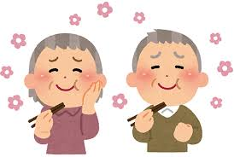

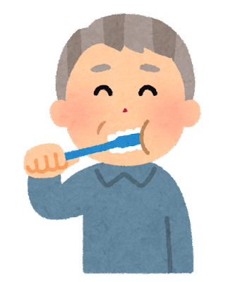
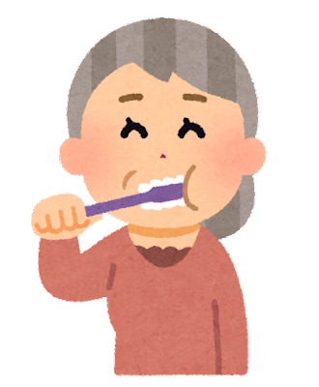

80歳で20本
おいしく食べるためには
口腔健康管理が重要‼
3 │ 8020達成型社会の産業歯科保健 パート1

Slide 5
8020達成者の割合
出典：厚生労働省歯科疾患実態調査結果を基に作成
※2024（令和6）年の割合（％）は各都道府県の人口規模が反映されるように調整された全国補正値であり、単なる人数比とは異なる
4 │ 8020達成型社会の産業歯科保健 パート1

Slide 6
健康日本21 （第三次）の全体像
ビジョン | すべての国民が健やかで心豊かに生活できる持続可能な社会の実現
誰一人取り残さない
健康づくり
（Inclusion）
基本的な方向
より実効性を
もつ取組
（Implementation）
ビジョン実現のため、以下の基本的な方向で国民健康づくり運動を進める
集団や個人の特性を踏まえた 健康づくり
性差や年齢、ライフコースを加味した取組の推進
目標の設定・評価
エビデンスを踏まえた目標設定、中間評価・最終評価の精緻化
健康寿命の延伸と健康格差の縮小
健康に関心が薄い者を含む幅広い世代へのアプローチ 自然に健康になれる環境づくりの構築
個人の行動と健康状態の改善
アクションプランの提示自治体の取組の参考となる具体的な方策を提示
社会環境の質の向上
多様な主体による健康づくり 産官学を含めた様々な担い手の 有機的な連携を促進
ICTの利活用
ウェアラブル端末やアプリなどテクノロジーを活用
ライフコースアプローチを踏まえた
健康づくり
※期間は、令和６～17年度の12年間の予定。
出典 :厚生労働省「健康日本21（第三次）の全体像」を改変
5 │ 8020達成型社会の産業歯科保健 パート1

Slide 7
国の健康政策 2024（令和6）年度～2035（令和17）年度 健康日本21（第三次）の歯・口腔の健康目標
目標 | 指標 | 目標値
① 歯周病を 有する者の減少 | 40歳以上における 歯周炎を有する者の割合 （年齢調整値） | 40% （令和14年度）
② よく噛んで食べる ことができる者の 増加 | 50歳以上における 咀嚼良好者の割合 （年齢調整値） | 80% （令和14年度）
③ 歯科検診の 受診者の増加 | 過去１年間に 歯科検診を受診した者の割合 | 95% （令和14年度）
6 │ 8020達成型社会の産業歯科保健 パート1

Slide 8
【歯・口腔に関する健康格差の縮小に関する目標】
一 歯・口腔に関する健康格差の縮小による
すべての国民の生涯を通じた歯科口腔保健の達成
目標 | 具体的指標 | 目標値
①歯・口腔に関する健康格差の縮小 | ア ３歳児で４本以上のう蝕のある歯を有する者の割合 | ０％
②青少年のう蝕に関する地域格差 の縮小 | イ 12歳児でう蝕のない者の割合が90％以上の都道府県数 | 25都道府県
③生涯を通じた歯の喪失に関する 健康格差の縮小 | ウ 40歳以上における自分の歯が19歯以下の者の割合 | ５％
【歯科疾患の予防における目標】
一 う蝕の予防による健全な歯・口腔の育成・保持の達成
個別目標 | 具体的指標 | 目標値
①う蝕を有する乳幼児の減少 | ３歳児で４本以上のう蝕のある者の割合（再掲） | ０％
②う蝕を有する児童生徒の減少 | 12歳児でう蝕のない者の割合が90％以上の都道府県数（再掲） | 25都道府県
③治療していないう蝕を有する者の減少 | 20歳以上における未処置歯を有する者の割合 | 20％
④根面う蝕を有する者の減少 | 60歳以上における未処置の根面う蝕を有する者の割合 | ５％
7 │ 8020達成型社会の産業歯科保健 パート1

Slide 9
【歯科疾患の予防における目標】
ニ 歯周病の予防による健全な歯・口腔の保持の達成
目標 | 具体的指標 | 目標値
①歯肉に炎症所見を有する者の減少 | ア 10代における歯肉に炎症所見を有する者の割合 | 10％
②青少年のう蝕に関する地域格差 の縮小 | イ 20代～30代における歯肉に炎症所見を有する者の割合 | 15％
②歯周病を有する者の減少 | 40歳以上における歯周炎を有する者の割合の減少 | 40％
三 歯の喪失防止による健全な歯・口腔の育成・保持の達成
個別目標 | 具体的指標 | 目標値
①歯の喪失の防止 | 40歳以上における自分の歯が19歯以下の者の割合 | 5％
②より多くの自分の歯を有する高齢者の増加 | 80歳で20歯以上の自分の歯を有する者の割合 | 85％
は「健康日本21（第三次）」と重複する事項
8 │ 8020達成型社会の産業歯科保健 パート1

Slide 10
【口腔機能の獲得・維持・向上における目標・計画】
一 生涯を通じた口腔機能の獲得・維持・向上の達成
個別目標 | 具体的指標 | 目標値
①よくかんで食べることができる者の増加 | 50歳以上における咀嚼良好者の割合 | 80％
②より多くの自分の歯を有する者の増加 | 40歳以上における自分の歯が19歯以下の者の割合（再掲） | ５％
【定期的な歯科検診又は歯科医療を受けることが
困難な者に対する歯科口腔保健における目標】
一 定期的に歯科検診又は歯科医療を受けることが
困難な者に対する歯科口腔保健の推進
個別目標 | 具体的指標 | 目標値
①障害者・障害児の歯科口腔保健の推進 | 障害者・障害児が利用する施設での 過去１年間の歯科検診実施率 | 90％
②要介護高齢者の歯科口腔保健の推進 | 要介護高齢者が利用する施設での 過去１年間の歯科検診実施率 | 50％
は「健康日本21（第三次）」と重複する事項
9 │ 8020達成型社会の産業歯科保健 パート1

Slide 11
【歯科口腔保健を推進するために必要な社会環境の整備における目標】
一 地方公共団体における歯科口腔保健の推進体制の整備
個別目標 | 具体的指標 | 目標値
①歯科口腔保健の推進に関する 条例の制定 | 歯科口腔保健の推進に関する条例を制定している 保健所設置市・特別区の割合 | 60％
②PDCAサイクルに沿った 歯科口腔保健に関する取組の実施 | 歯科口腔保健に関する事業の効果検証を実施している 市町村の割合 | 100％
ニ 歯科検診の受診の機会及び歯科検診の実施体制等の整備
個別目標 | 具体的指標 | 目標値
①歯科検診の受診者の増加 | 過去１年間に歯科検診を受診した者の割合 | 95％
②歯科検診の実施体制の整備 | 法令で定められている歯科検診を除く歯科検診を実施している 市町村の割合 | 100％
三 歯科口腔保健の推進等のために必要な地方公共団体の取組の推進
個別目標 | 具体的指標 | 目標値
①う蝕予防の推進体制の整備 | 15歳未満でフッ化物応用の経験がある者 | 80％
は「健康日本21（第三次）」と重複する事項
10 │ 8020達成型社会の産業歯科保健 パート1

Slide 12

骨太の方針 経済財政運営と改革の基本方針（一部抜粋）
2017
●口腔の健康は全身の健康につながる
●生涯を通じた歯科健診の充実、入院患者や要介護者をはじめとする
国民に対する口腔機能管理の推進
2018
●医科歯科連携に加え、介護、障害福祉関係機関との連携を含む
歯科保健医療提供体制の構築に取り組む
2019
●細菌性やウイルス性の疾患の予防という観点も含め、
口腔の健康と全身の健康の関連性を更に検証
2020
●生涯を通じた切れ目のない歯科健診
●オーラルフレイル対策・疾病の重症化予防にもつながる歯科医師、歯科衛生士による歯科口腔保健の充実
2021
●生涯を通じた歯科健診（いわゆる国民皆歯科健診）の具体的な検討
●オーラルフレイル対策・疾病の重症化予防につながる歯科専門職に
よる口腔健康管理の充実
2022
11 │ 8020達成型社会の産業歯科保健 パート1

Slide 13
骨太の方針 経済財政運営と改革の基本方針（一部抜粋）
●生涯を通じた歯科健診（いわゆる国民皆歯科健診）に向けた
取組の推進
●オーラルフレイル対策・疾病の重症化予防につながる
歯科専門職による口腔健康管理の充実
2023
●生涯を通じた歯科健診（いわゆる国民皆歯科健診）に向けた
具体的な取組の推進
●オーラルフレイル対策・疾病の重症化予防につながる
歯科専門職による口腔健康管理の充実
2024
●生涯を通じた歯科健診（いわゆる国民皆歯科健診）に向けた
具体的な取組
●オーラルフレイル対策・疾病の重症化予防につながる
歯科専門職による口腔健康管理の充実
2025
12 │ 8020達成型社会の産業歯科保健 パート1

Slide 14
健康な身体は歯･口腔の健康から
歯周病とからだの病気
全身の様々なところに影響を及ぼす
口腔は食べ物が初めて出会う消化器官です。歯周病で歯が失われ、口腔における咀嚼が不十分になると他の消化器系全体に影響が出てきます。歯肉と顎骨の炎症を伴う 歯周病は、消化だけでなく、全身の様々な病気に関連していることがわかっています
（赤は生活習慣病 青はそれ以外の歯周病と関係がある病気）
●狭心症／心筋梗塞 ●認知症
●心内膜炎 ●動脈硬化
●糖尿病 ●がん
●幼児の低体重･早産 ●肺炎
●バージャー病 ●肥満
●骨粗鬆症
出典：日本歯科医師会リーフレット「最近、歯医者さんに行っていますか？」一部改変
13 │ 8020達成型社会の産業歯科保健 パート1

Slide 15
健康な身体は歯と口腔の健康から
歯数と平均寿命・健康寿命
自身の歯が多いと、寿命・健康寿命が長く、要介護でいる期間が短い
歯数と平均寿命の関係
歯数と健康寿命
男女
健康寿命 要介護でいる期間
85
平均寿命（歳）
女性
（日数）
1350
80
26.58
33.60
37.90
1300
1305.50
51.42
75
男性
1250
1290.20
1260.63
1284.98
6 8 10 12 14 16 18
一人平均現在歯数（65～74歳）
出典：Fukai K et al., Geriatr Gerontol Int, 2010より改変
1200
20本以上
10-19本
1-9本
0本
（歯数）
出典：2017年６月 東北大学大学院歯学研究科発表より引用
14 │ 8020達成型社会の産業歯科保健 パート1

Slide 16
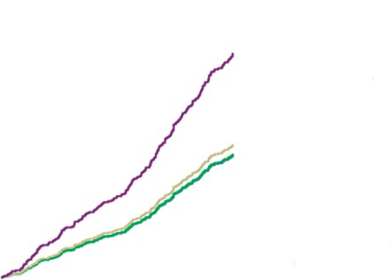
噛むことが認知症予防につながる
歯数・義歯使用と認知症発症との関係
歯を失い、義歯を使用していない場合、認知症発症リスクが最大1.9倍に
認知症になっている人の割合（％）
6
5
4
3
2
1
0
65歳以上の健常者を対象として、歯と義歯の状況を質問紙調査し、その後４年間、認知症の認定状況を追跡（n=4,425名）した。
年齢、疾患の有無や生活習慣等に関わらず（年齢、所得、BMI、治療中疾患、飲酒、運動、物忘れの自覚の有無を調査済み）歯が殆ど無く義歯を 使用していない人は、20本以上歯を有する人と比較して、認知症発生のリスクが高くなることが示された。
出典：yamamoto et al., Psychosomatic Medicine.2012
歯がほとんどなく 義歯未使用
歯がほとんどなく 義歯使用
19歯以下
20歯以上
0 200 400 600 800 1000 1200 1400
日数
15 │ 8020達成型社会の産業歯科保健 パート1

Slide 17
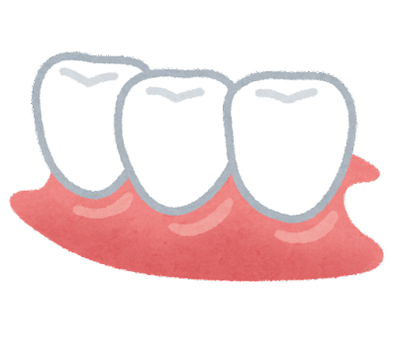
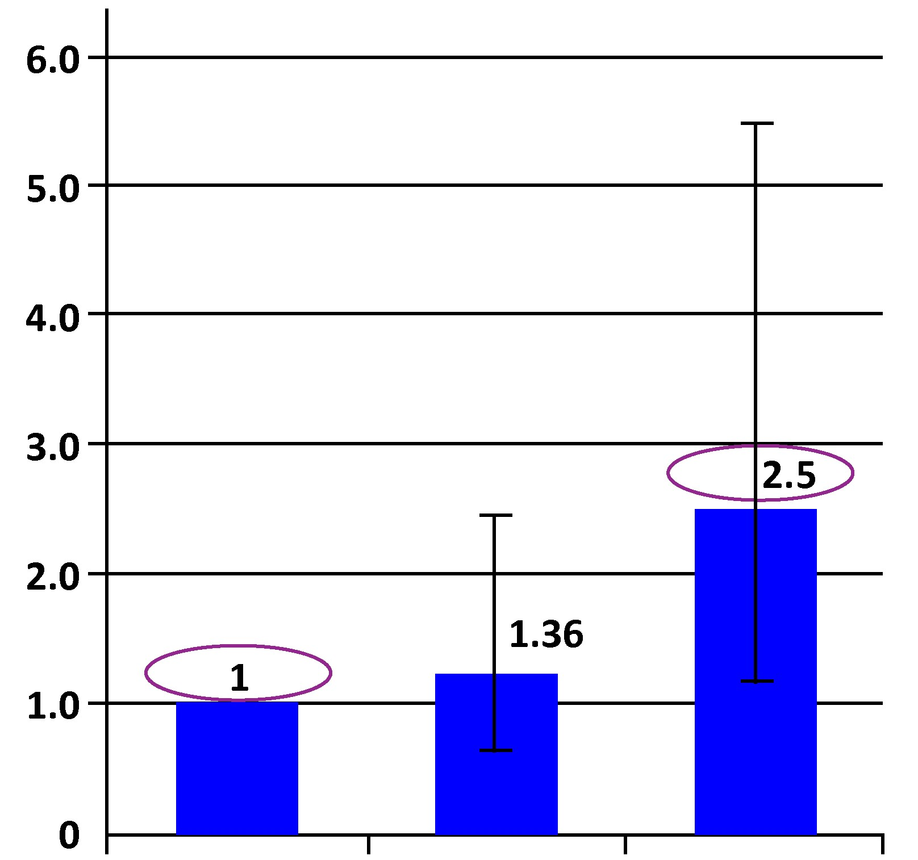
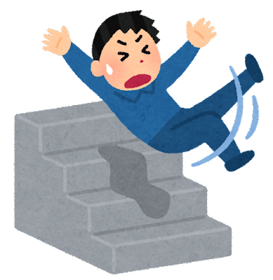
歯数･義歯使用の有無と「転倒」との関係
20歳以上の者を1とした場合のオッズ比
歯の喪失後、
義歯を使わない
２.５倍も
「転倒」しやすい？
2.5
1
自分の歯
20本以上
19本以下
義歯を使用
19本以下
義歯を未使用
出典：Yamamoto T, et al. Dental status and incident falls among older Japanese:
a prospective cohort study. BMJ Open. 2：e001262, 2012.
16 │ 8020達成型社会の産業歯科保健 パート1

Slide 18
オーラルフレイルの定義
オーラルフレイルの概念
オーラルフレイルは、
⼝の機能の健常な状態 (いわゆる『健⼝』) と
『⼝の機能低下』との間にある状態である。
オーラルフレイルの定義
オーラルフレイルは、
⻭の喪失や⾷べること、話すことに代表される
さまざまな機能の『軽微な衰え』 が重複し、
⼝の機能低下の危険性が増加しているが、改善も可能な状態である。
出典：「オーラルフレイル 3学会合同ステートメント」（一般社団法人日本老年医学会、一般社団法人日本老年歯科医学会、一般社団法人日本サルコペニア・フレイル学会）より作成
17 │ 8020達成型社会の産業歯科保健 パート1

Slide 19
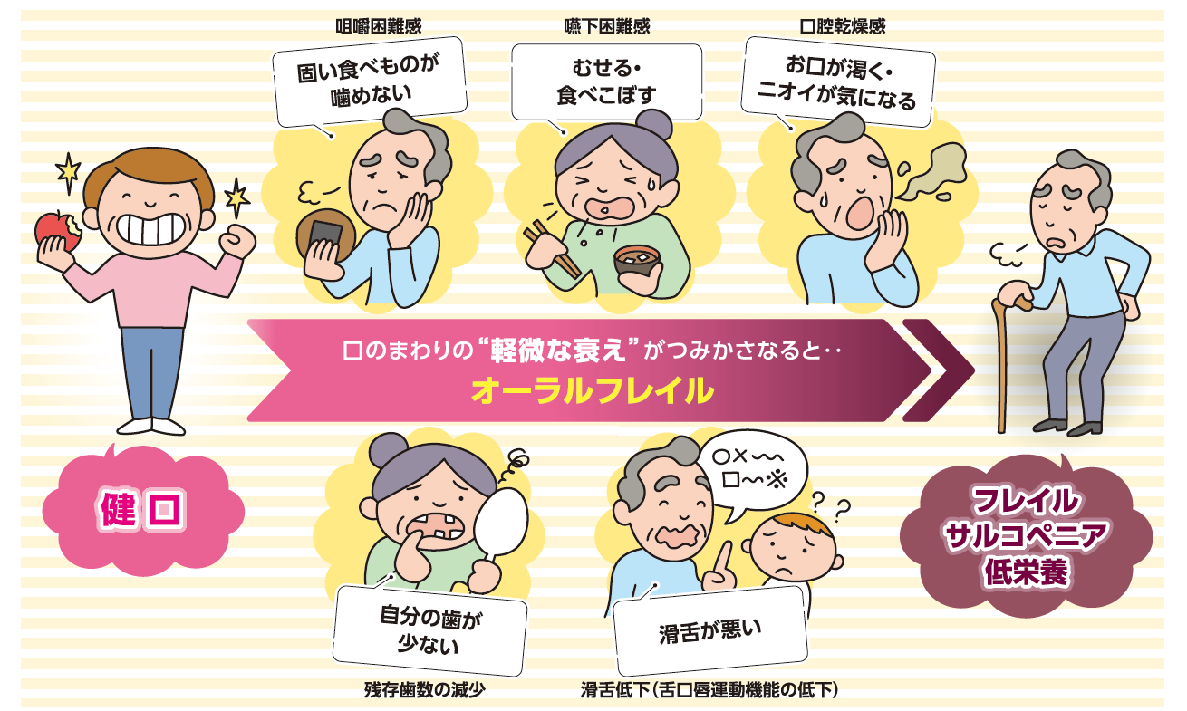
オーラルフレイル概念図
出典：「オーラルフレイル 3学会合同ステートメント」（一般社団法人日本老年医学会、一般社団法人日本老年歯科医学会、一般社団法人日本サルコペニア・フレイル学会）より作成
18 │ 8020達成型社会の産業歯科保健 パート1

Slide 20

オーラルフレイルのチェック項目（Oral frailty 5-item Checklist : OF-5）
項目 | 質問 | 選択肢
 |  | （該当） | （非該当）
残存歯数減少 | 自身の歯は、何本ありますか （さし歯や金属をかぶせた歯は、自分の歯として数えます） （インプラントは、自分の歯として数えません） | 0〜19本 | 20本以上
咀嚼困難感 | 半年前と比べて固いものが食べにくくなりましたか | はい | いいえ
嚥下困難感 | お茶や汁物等でむせることがありますか | はい | いいえ
口腔乾燥感 | 口の渇きが気になりますか | はい | いいえ
滑舌低下＊ （舌口唇運動機能の低下） | 普段の会話で、言葉をはっきりと発音できないことがありますか | はい | いいえ
5つの項目のうち、2つ以上に該当する場合を「オーラルフレイル」とする
＊滑舌低下について：舌口唇運動機能（巧緻性および速度）の検査であるオーラルディアドコキネシスは、
医療機関ではない場所でも、簡便な測定装置もしくはアプリケーションを用いて、上記5項目に加えて実測が可能である。
項目 | 計測 | 滑舌低下
 |  | （該当） | （非該当）
滑舌低下＊ （舌口唇運動機能の低下） | オーラルディアドコキネシス （タ音の1秒当たりの発音回数） | 6.0回／ 秒未満 | 6.0回／ 秒以上
出典：「オーラルフレイル 3学会合同ステートメント」（一般社団法人日本老年医学会、一般社団法人日本老年歯科医学会、一般社団法人日本サルコペニア・フレイル学会）より作成
19 │ 8020達成型社会の産業歯科保健 パート1

Slide 21
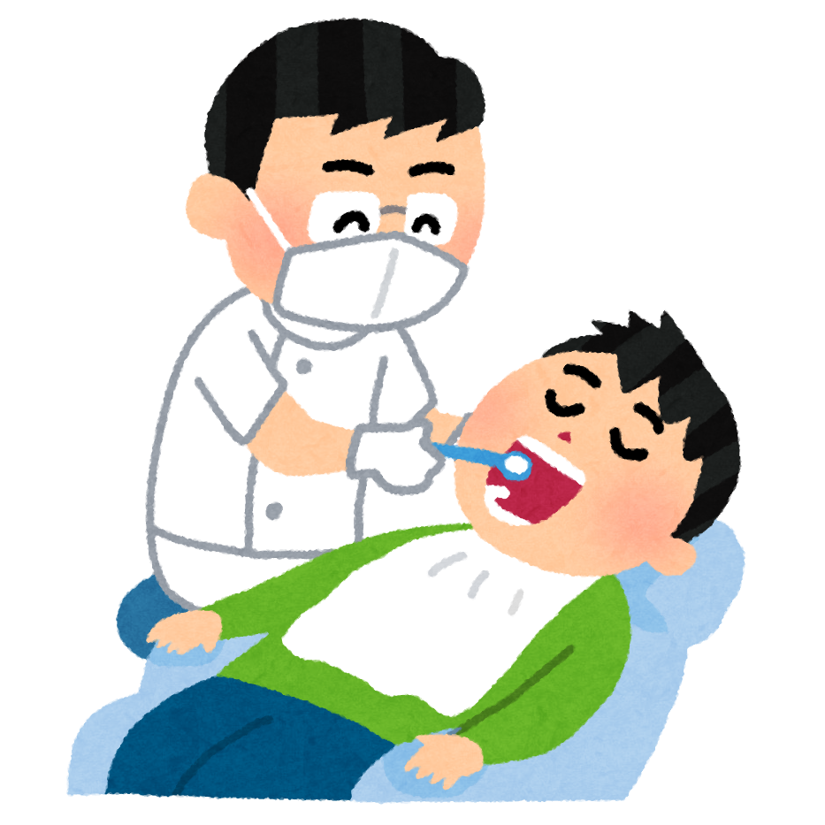
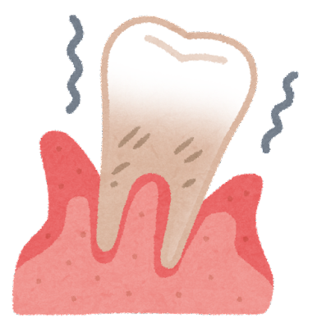
歯医者さんにいつ行きました？
歯科健診あり
歯科健診を
受けなくなって
忙しくて
歯のことなんか…
後 悔
20 │ 8020達成型社会の産業歯科保健 パート1

Slide 22
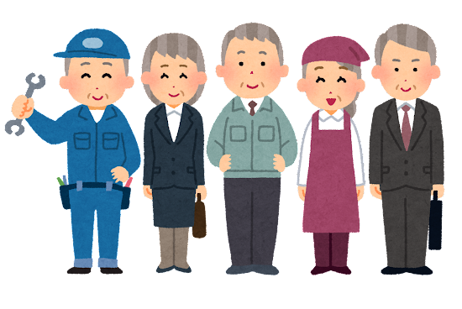
働き方改革
「70歳就業確保法」2021年4月より
“70歳までの就業機会確保を
企業の努力義務”とする
がんばって働くけど
お口の健康、身体の健康は大丈夫？
21 │ 8020達成型社会の産業歯科保健 パート1

Slide 23
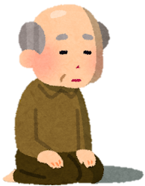
定年がのびたら さらに後悔？
「70歳就業確保法」2021年4月より
“70歳までの就業機会確保を
企業の努力義務”とする
「引退前にやっておくべきだった」
後悔トップ20
70～74歳 第1位
歯の定期健診を受ければよかった！
（PRESIDENT 2012年 ）
22 │ 8020達成型社会の産業歯科保健 パート1

Slide 24
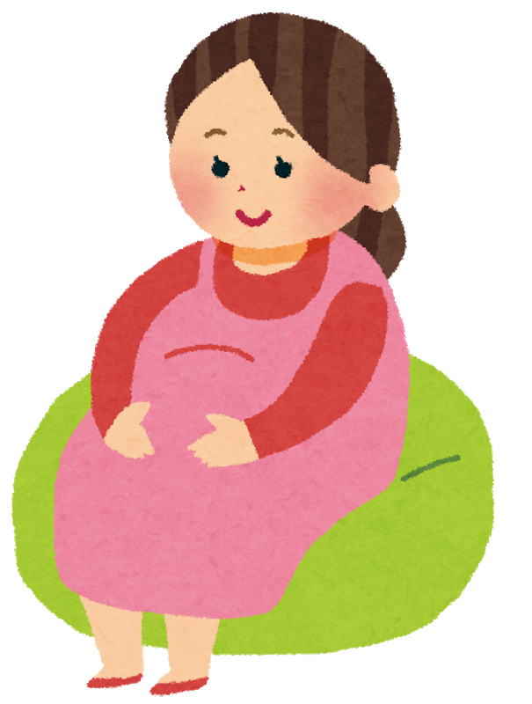
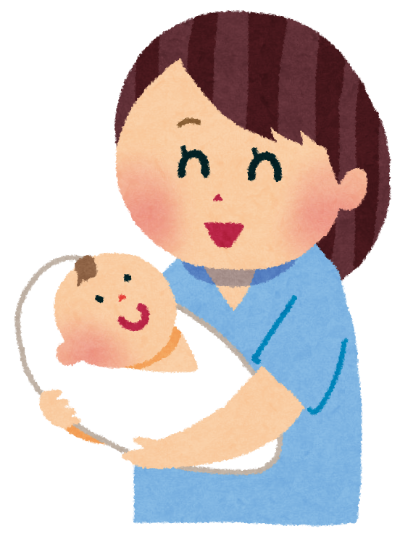

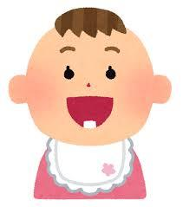
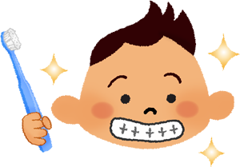
歯医者さんにいつ行きました？
生涯にわたる歯科健診の充実 ～ 現在の歯科健診の制度
妊産婦
乳幼児等
児童生徒等
～39歳
40～74歳
75歳～
妊産婦歯科健診
乳幼児歯科健診
学校歯科健診
歯科健診
歯科健診
母子保健法
母子保健法
学校保健安全法
各法（健康保険法・国民健康保険等）
高齢者医療確保法
努力義務
義務
義務
努力義務
努力義務
努力義務
特定健診
骨太の方針にも「生涯を通じた歯科健診の充実」とされている一方、歯科健診が義務化されているのは、乳幼児から児童・生徒までであり、制度的に不十分である。
高齢者医療確保法
質問票のみ
歯周病検診（20～70歳まで節目）
健康増進法
努力義務
事業者は、政令で定める有害な業務に従事する労働者に対し、歯科医師による健康診断を行なわなければならない。
歯科特殊健診
労働安全衛生法
義務
ブ ラ ン ク
23 │ 8020達成型社会の産業歯科保健 パート1
出典：日本歯科医師会リーフレット「最近、歯医者さんに行っていますか？」一部改変
Notes:
わかりやすく

Slide 25
口腔健康管理で健康寿命をのばそう‼
口腔健康管理は一生涯
出典：日本歯科医師会リーフレット「最近、歯医者さんに行っていますか？」一部改変
24 │ 8020達成型社会の産業歯科保健 パート1

